Slide 1
ПІДЛОГОВІ ВЕНТИЛЯТОРИ

Slide 2
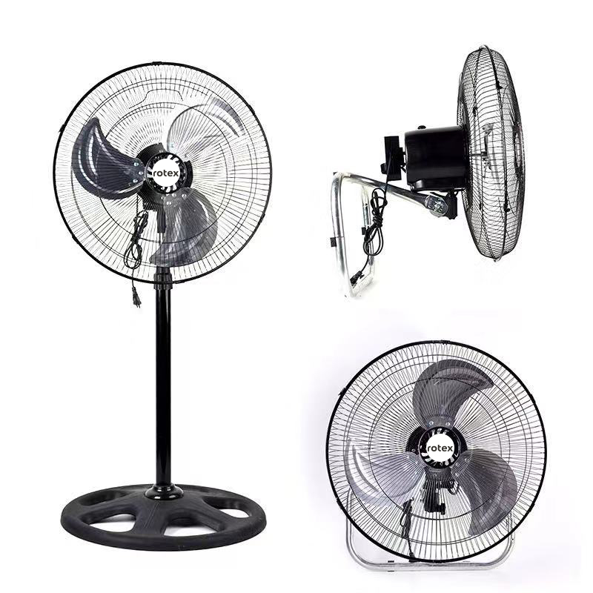
RAF81-SS
3в1 підлоговий, настінний, настільний
Потужність, Вт: 55
Кількість швидкостей: 3
Діаметр, см : 46
Матеріал лопатей: нержавіюча сталь
Кількість лопатей: 3
Тип управління: кнопкове
Можливість регулювання: по висоті, кут нахилу
Регульована висота: макс. 1,3м
Колір: чорний
Упаковка: 1шт

Slide 3
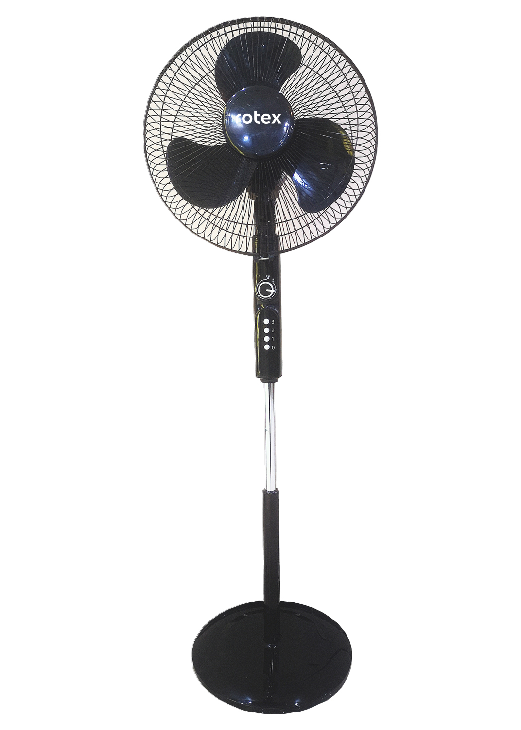
RAF64-E black
Потужність, Вт: 40
Кількість швидкостей: 3
Діаметр, см : 40
Матеріал лопатей: пластик
Кількість лопатей: 3
Тип управління: кнопкове
Можливість регулювання: по висоті, кут нахилу
Додаткові функції: таймер 60хвилин, автоповорот
Регульована висота: макс. 1,3м
База: кругла
Колір: чорний
Упаковка: 1шт

Slide 4
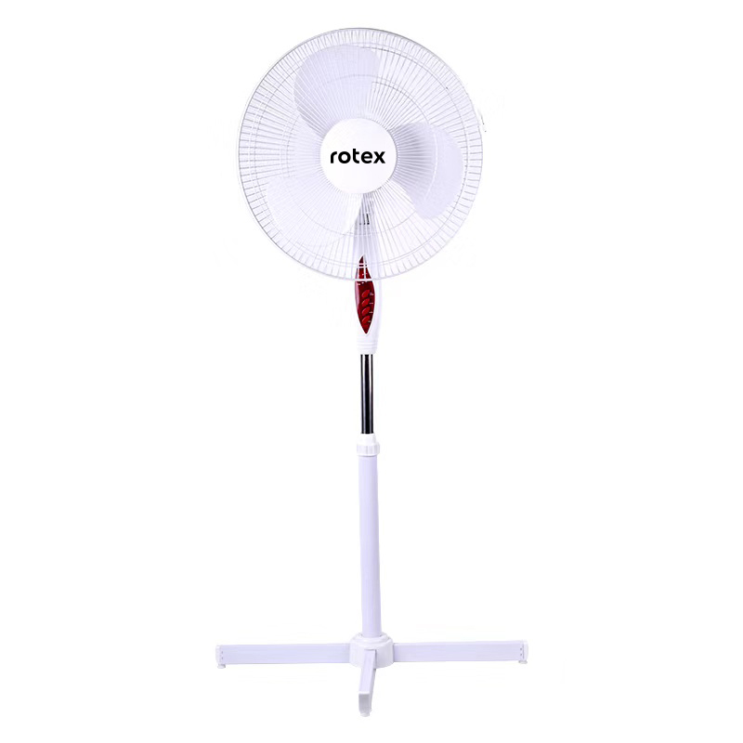
RAF55-E
Потужність, Вт: 40
Кількість швидкостей: 3
Діаметр, см : 40
Матеріал лопатей: пластик
Кількість лопатей: 3
Тип управління: кнопкове
Можливість регулювання: по висоті, кут нахилу
Додаткові функції: пульт ДК, таймер, автоповорот
Регульована висота: макс. 1,3м
База: хрестоподібні ножки
Колір: білий
Упаковка: 1шт або 2 шт

Slide 5
НАСТІЛЬНІ ВЕНТИЛЯТОРИ

Slide 6
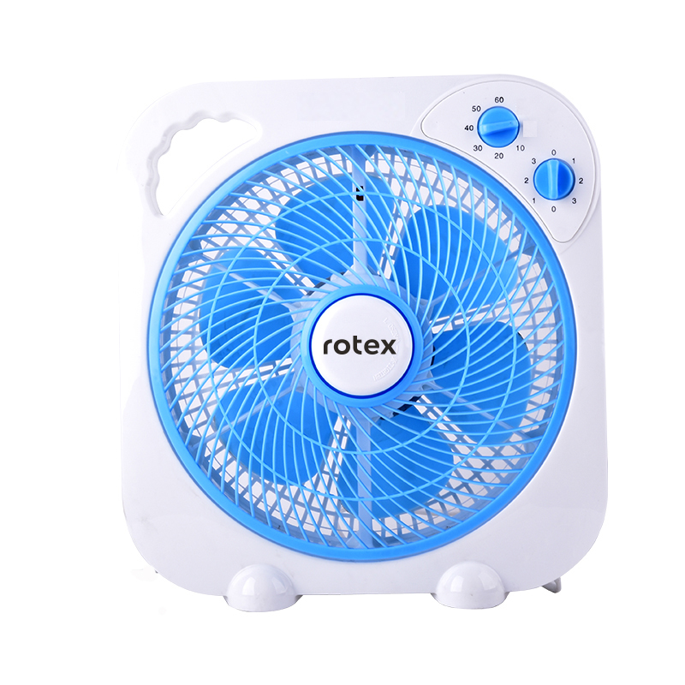
RAT14-E
Потужність, Вт: 25
Кількість швидкостей: 3
Діаметр, см : 30
Матеріал лопатей: пластик
Кількість лопатей: 6
Тип управління: кнопкове
Додаткові функції: таймер 60 хвилин
Колір: білий з блакитним
Упаковка: 1шт

Slide 7
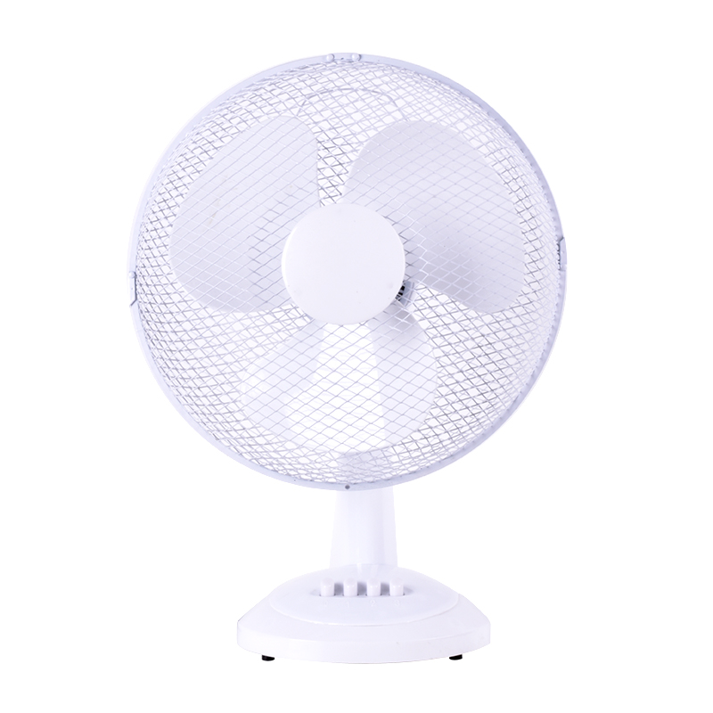
RAT02-E
Потужність, Вт: 35
Кількість швидкостей: 3
Діаметр, см : 30
Матеріал лопатей: пластик
Кількість лопатей: 3
Тип управління: кнопкове
Можливість регулювання: кут нахилу
Додаткові функції: автоповорот
Колір: білий
Упаковка: 1шт або 2 шт

Slide 8
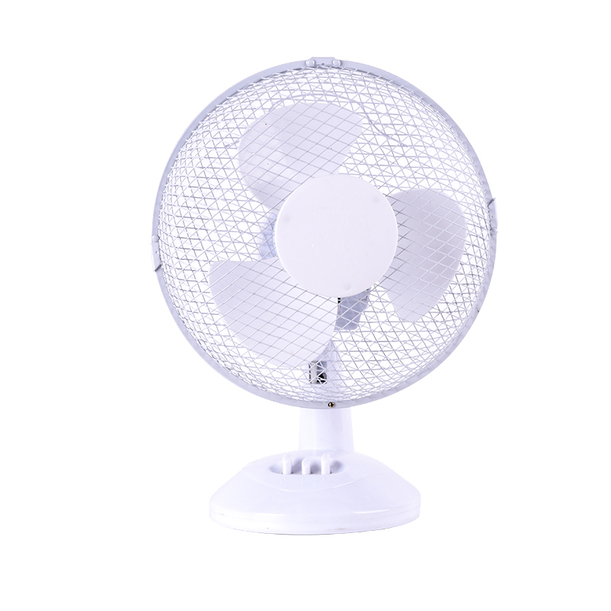
RAT01-E
Потужність, Вт: 30
Кількість швидкостей: 2
Діаметр, см : 23
Матеріал лопатей: пластик
Кількість лопатей: 3
Тип управління: кнопкове
Можливість регулювання: кут нахилу
Додаткові функції: автоповорот
Колір: білий
Упаковка: 2шт

Slide 9
Дякуємо за увагу!
ВІДДІЛ ПРОДАЖІВ
(044) 207-10-43 (вн.1028)
sale@rotex.net.ua
СЕРВІСНЕ ОБСЛУГОВУВАННЯ
(044) 207-10-47
support@rotex.net.ua
Україна, м. Київ

